Slide 1
ΑΝΥΔΡΙΤΕΣ ΟΞΕΟΣ-ΒΑΣΗΣ
Όξινο οξείδιο | Oξύ
CO₂
SO₂
SO₃
N₂O₅
P₂O₅
Βασικό οξείδιο | Bάση
Na₂O
K₂O
CaO
BaO
Fe₂O₃
NaOH
H₂CO₃
KOH
H₂SO₃
Ca(OH)₂
H₂SO₄
Ba(OH)₂
HNO₃
Fe(OH)₃
H₃PO₄
-Η₂Ο
Η₂Ο
Η₂Ο
-Η₂Ο

Slide 2
ΑΝΥΔΡΙΤΕΣ BAΣΗΣ + H₂O
Α₁.
ΒΑΣΙΚΟ ΟΞΕΙΔΙΟ
+
ΝΕΡΟ
ΒΑΣΗ
+ -
K₂O
+
H₂O
→
2
KOH
(S)
(l)
(aq)
2+ -
CaO
+
H₂O
→
₂
Ca(OH)
(S)
(l)
(aq)
3+ -
+
→
₃
Fe₂O₃
3
H₂O
2
Fe(OH)
(l)
(aq)
(S)

Slide 3
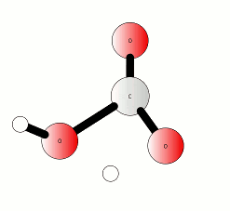
3.5. ΑΝΥΔΡΙΤΕΣ ΟΞΕΟΣ + H₂O
Α₂.
ΟΞΙΝΟ ΟΞΕΙΔΙΟ
+
ΝΕΡΟ
ΟΞΥ
CO₂
+
H₂O
→
H₂CO₃
(g)
(l)
(aq)
+
H₂O
→
H₂SO₄
SO₃
(aq)
(g)
(l)
N₂O₅
+
H₂O
→
H₂N₂O₆
→
2
HNO₃
(S)
(l)
(aq)

Slide 4
3.5. ΑΝΥΔΡΙΤΕΣ ΟΞΕΟΣ-ΒΑΣΗΣ + H₂O
47 (α,β) : σελ.117
60: σελ.119
65, 70: σελ.120

Slide 5
ΒΑΣΙΚΟ ΟΞΕΙΔΙΟ
+
ΝΕΡΟ
ΒΑΣΗ
https://www.youtube.com/watch?v=OKhYaKXsQEs
https://www.youtube.com/watch?v=ytxWaDeYFm0

Slide 6
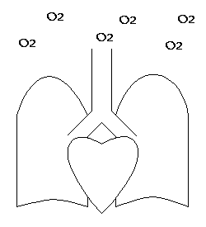
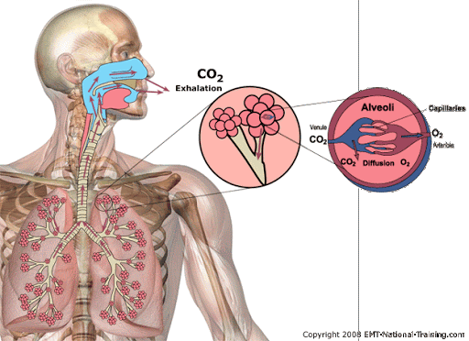
ΟΞΙΝΟ ΟΞΕΙΔΙΟ
+
ΝΕΡΟ
ΟΞΥ
https://www.youtube.com/watch?v=2KbEV85rJhs

